Slide 1
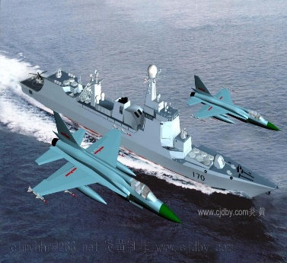
第七章
图形变换
童立靖
北方工业大学计算机学院tong_lijing@163.com

Slide 2
3D图形变换 3D Transformation

Slide 3
图形变换
7.5 三维几何变换
7.5.1 三维基本几何变换
7.5.2 三维组合变换
7.5.3 OpenGL三维图形变换及其实例

Slide 4
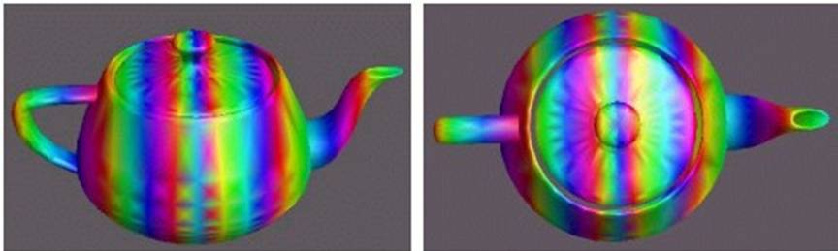
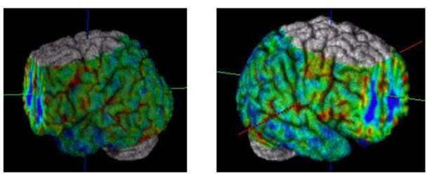

Slide 5
3D几何变换 3D Geometric Transformation
3D几何变换可由2D几何变换扩展而来，包括:
3D 平移
3D 旋转
3D 比例缩放
3D 对称
3D 错切
同样，我们用齐次坐标来表示3D几何变换矩阵。

Slide 6
图形变换
7.5 三维几何变换
7.5.1 三维基本几何变换
7.5.2 三维组合变换
7.5.3 OpenGL三维图形变换及其实例

Slide 7
3D平移变换
平移距离：
Translation distance
t_{x ,} t_{y ,} t_{z}
x’=x+t_{x}
y’=y+t_{y}
z’=z+t_{z}
or P’ = T P
一个三棱锥的平移：

Slide 8
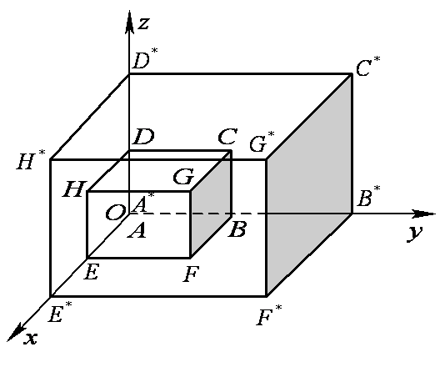
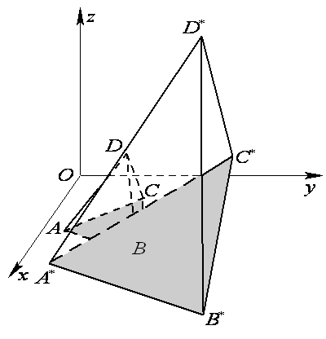
3D比例变换
P’ = S P
当sx = sy = sz > 1 时：
图形相对于原点作等比例放大。
当sx = sy = sz < 1 时，
图形相对于原点作等比例缩小。
当sx <> sy <> sz 时：
图形作非等比例变换。

Slide 9
全比例变换
当sx = sy = sz 时也称全比例变换
当s < 1时，3D物体等比例放大
当s > 1时，3D物体等比例缩小

Slide 10
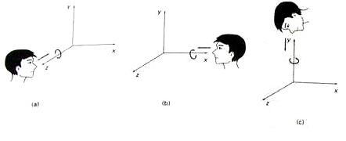
3D 旋转
3D旋转可以是绕3D空间中任意一条直线旋转。
和2D一样，绕坐标轴逆时针方向旋转为正角，假定我们从坐标轴的正向朝着原点观看。

Slide 11
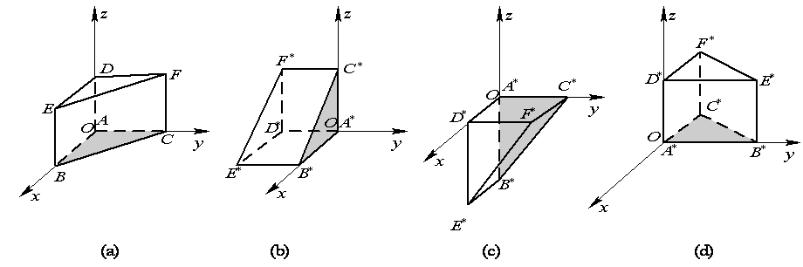
旋转变换示例

Slide 12
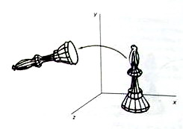
绕Z轴旋转
x’ = xcos θ - ysin θ
y’ = xsin θ + y sin θ
z’ = z
or, P’ = R_{z} (θ) P， θ 旋转角

Slide 13
绕X轴旋转
y’ = y cos θ - z sin θ
z’ = y sin θ + z cos θ
x’ = x
P’ = R_{x}(θ) P

Slide 14
绕Y轴旋转
z’ = z cos θ - x sin θ
x’ = z sin θ + x cos θ
y’ = y
P’ = R_{y}(θ) P

Slide 15
逆旋转
逆旋转用-θ 替换 θ。
替换后，有逆旋转变换矩阵就是旋转变换矩阵的转置矩阵：
R⁻¹= R^{T}

Slide 16
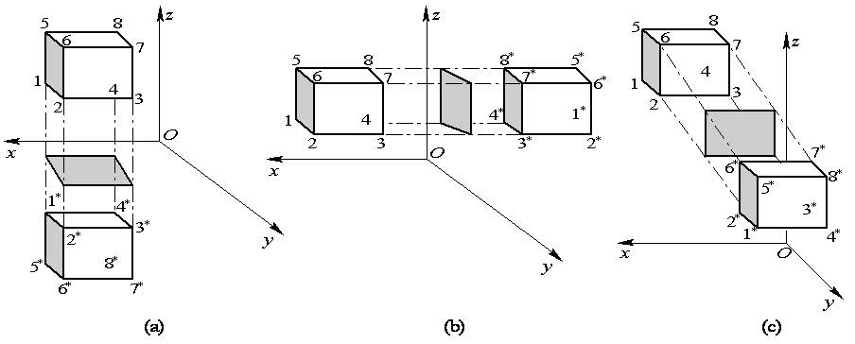
3D对称变换
关于XOY平面
对称

Slide 17
3D对称变换
关于YOZ平面
对称

Slide 18
3D对称变换
关于XOZ平面
对称

Slide 19
3D对称变换
关于X轴对称

Slide 20
3D对称变换
关于Y轴对称

Slide 21
3D对称变换
关于Z轴对称

Slide 22
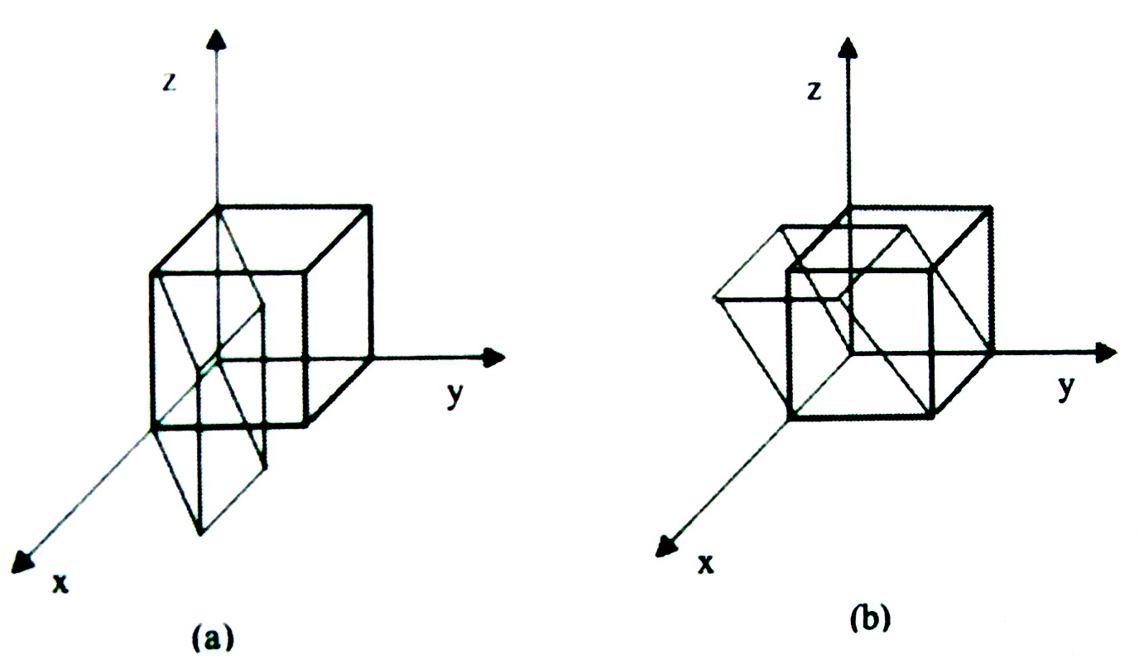
3D 错切变换
沿X轴错切

Slide 23
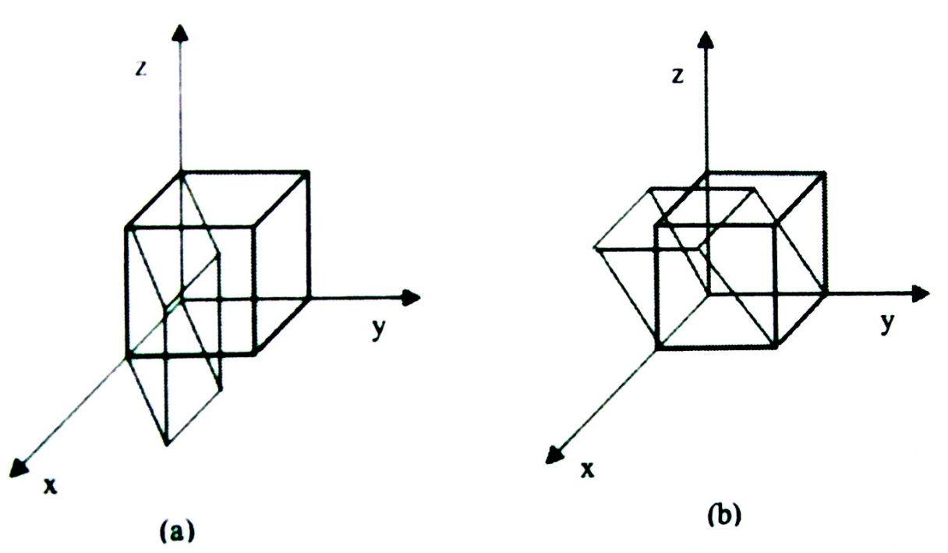
3D 错切变换
沿Y轴错切

Slide 24
3D 错切变换
沿Z轴错切

Slide 25
图形变换
7.5 三维几何变换
7.5.1 三维基本几何变换
7.5.2 三维组合变换
7.5.3 OpenGL三维图形变换及其实例

Slide 26
三维组合变换
与二维图形的组合变换一样, 三维立体图形也可通过三维基本变换矩阵, 按一定顺序依次相乘而得到一个组合矩阵(称级联), 完成组合变换。
同样, 三维组合平移、组合旋转和组合比例变换与二维组合平移、组合旋转和组合比例变换具有类似的规律。

Slide 27
相对于空间任意一点的3D变换
1）先将物体连同参考点平移回原点
2）相对于原点作几何变换
3）再进行平移逆变换
* 图形变换矩阵S可以是旋转、比例等变换

Slide 28
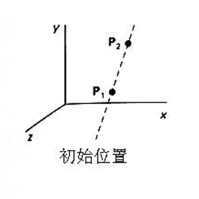
绕空间任意轴线旋转？

Slide 29
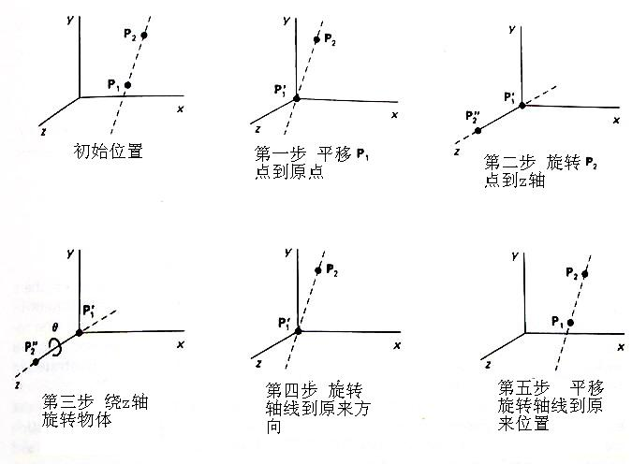
绕空间任意轴线旋转
可由以下步骤实现:
平移物体使得旋转轴通过坐标原点
旋转物体使得旋转轴和坐标轴相吻合
再围绕相吻合的坐标轴旋转相应的角度
逆旋转回原来的方向角度
逆平移回原来的位置
我们可以将旋转轴变换到3个坐标轴的任意一个。但直观上看，变换到Z轴，和2D情况相似，容易被接受。

Slide 30
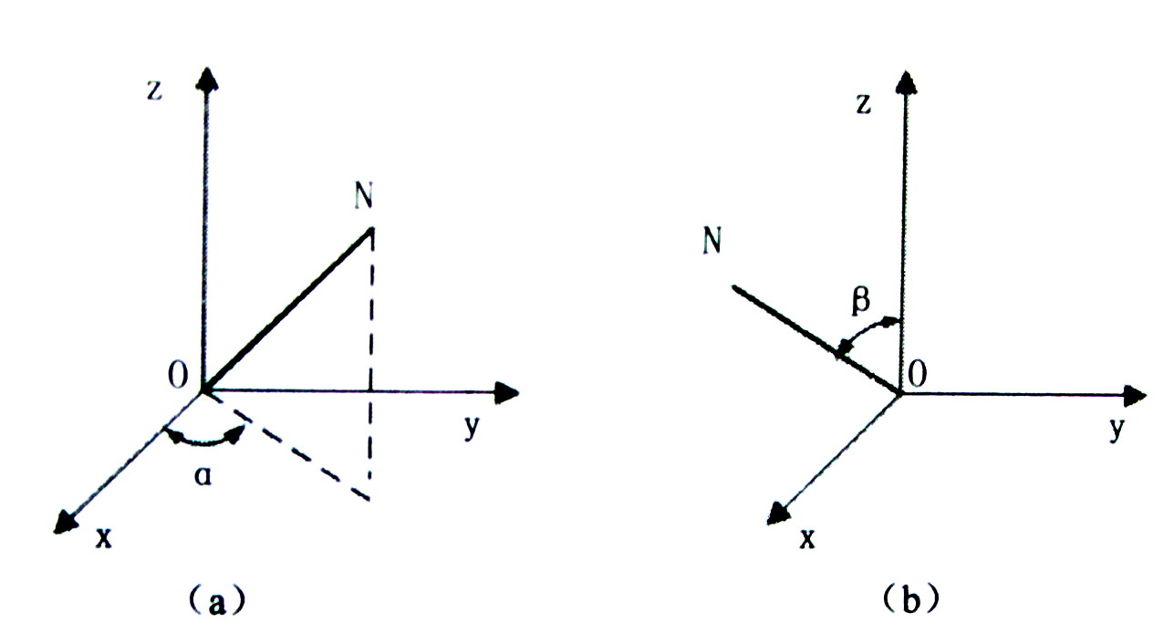
绕过原点的直线ON的旋转

Slide 31
绕过原点的直线旋转变换矩阵
1.将ON绕Z轴旋转

Slide 32
绕过原点的直线旋转变换矩阵
2.再使其绕Y轴旋转

Slide 33
绕过原点的直线旋转变换矩阵
3.将要变换的图形绕Z轴旋转

Slide 34

绕过原点的直线旋转变换矩阵
4.绕Y轴旋转

Slide 35
绕过原点的直线旋转变换矩阵
5.绕Z轴旋转

Slide 36
绕过原点的直线旋转变换矩阵

Slide 37
如何求取 与
设ON为过原点的任意直线，该直线的方程为：
其单位矢量为：

Slide 38
Z轴上的单位矢量的旋转
Z轴上的单位矢量
先将K绕Y轴旋转 角，
再使其绕Z轴旋转 角，
则可使其与直线ON重合。

Slide 39
Z轴上的单位矢量的旋转

Slide 40
图形变换
7.5 三维几何变换
7.5.1 三维基本几何变换
7.5.2 三维组合变换
7.5.3 OpenGL三维图形变换及其实例

Slide 41
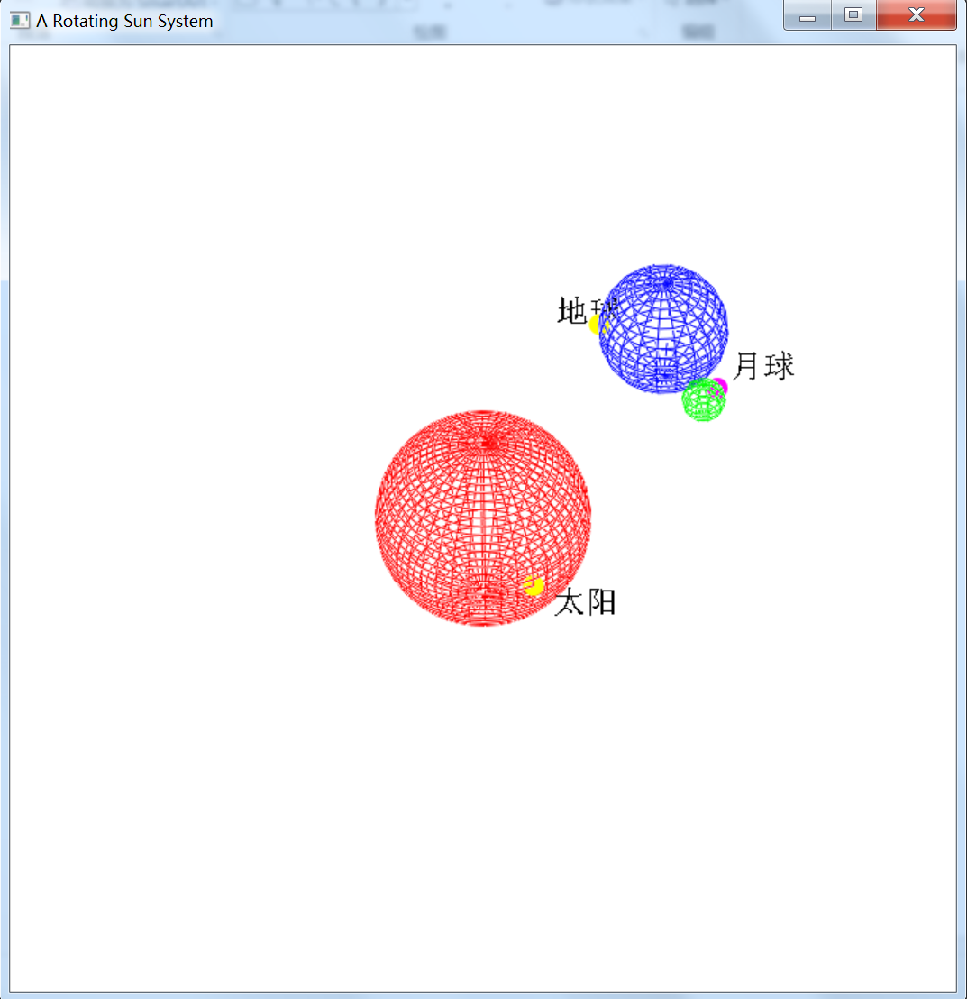
演示
7-136-太阳地球月亮

Slide 42
图形变换
7.5 三维几何变换
7.5.1 三维基本几何变换
7.5.2 三维组合变换
7.5.3 OpenGL三维图形变换及其实例

Slide 43
总结 Summary
三维基本几何变换
平移
旋转
比例
对称
三维复合变换
相对于任意点的三维变换
相对于绕任意轴的复合旋转

Slide 44
作 业
在2D齐次坐标系中，写出下列图形变换矩阵表达式：保持x=5, y=10图形点固定，在y轴方向放大2倍，在x轴方向放大5倍。
已知顶点的世界坐标为(7,9)，用OpenGL画图时，设置窗口window和视区的位置如下：glutInitWindowSize(12,16)、gluOrtho2D(2,12,2,16)、glViewport(5,10,8,12)，试求顶点在视区Viewport中的位置(vx，vy)，写出计算依据、步骤和结果，并画图表示。
小球位于点P(4，5，6)，求小球绕y= -8的平面做对称变换的图形变换矩阵，要求写出计算依据和步骤。
Notes:
glViewport(0,0,8,12) 需要变化，不要用 0 0

Slide 45
第七章
图形变换
童立靖
北方工业大学计算机学院tong_lijing@163.com

